Slide 1
M. Melchiorri - INFN FE

Slide 2
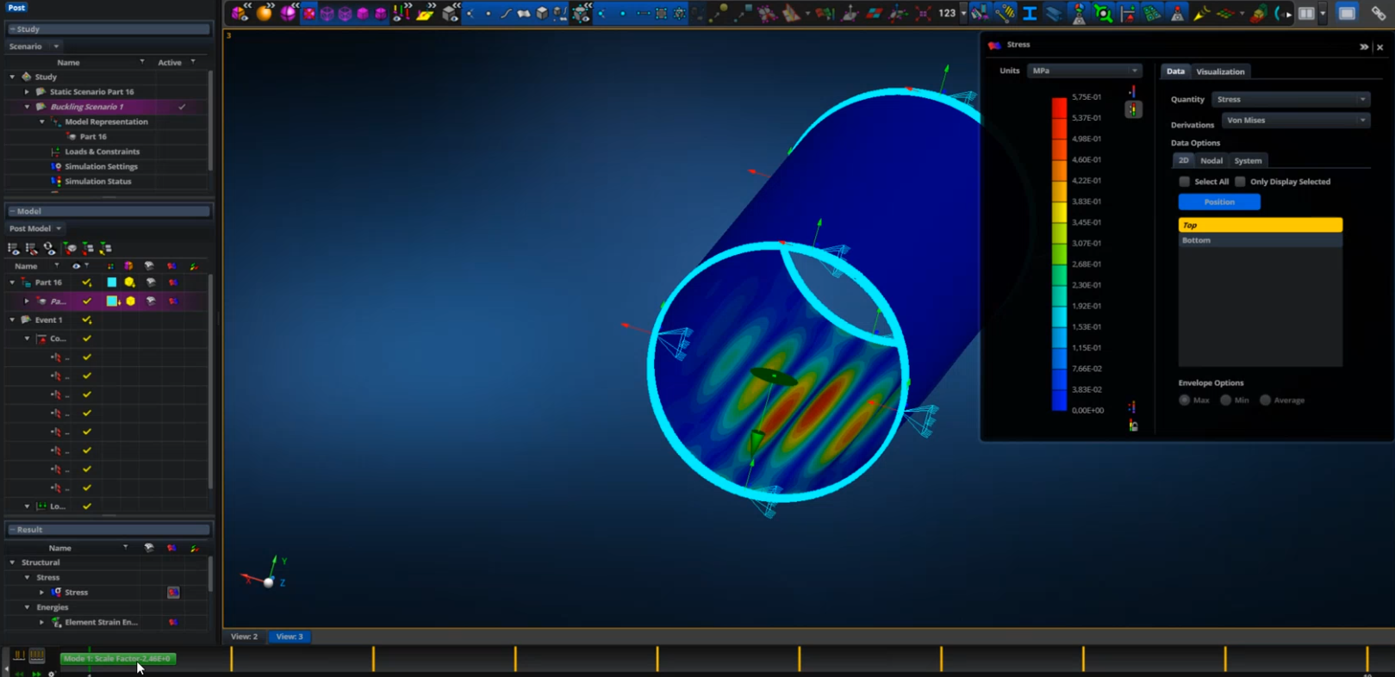
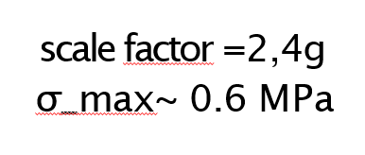
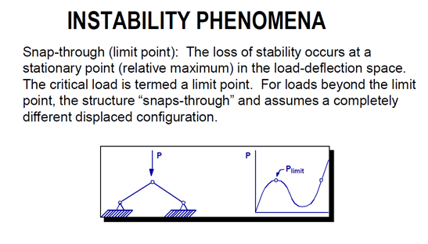
Verifica al Buckling Gem3_Layer_3
BESIII Italia, 16/06/2021
M. Melchiorri - INFN FE

Slide 3
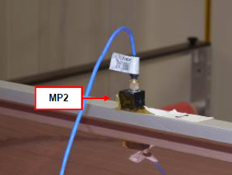

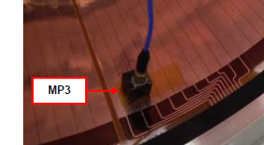
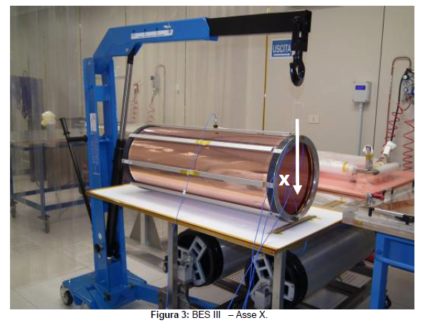
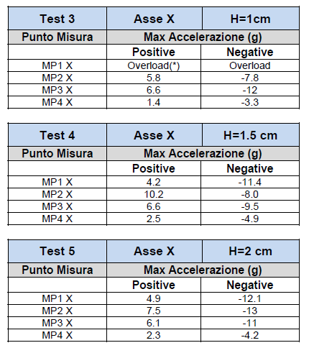
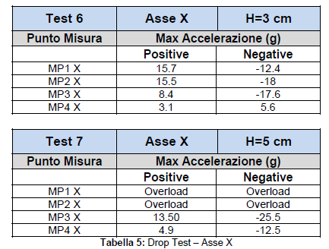
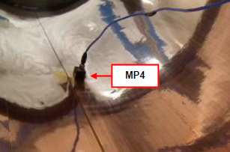
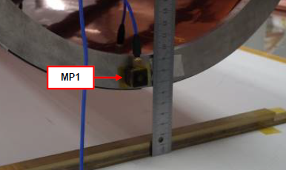
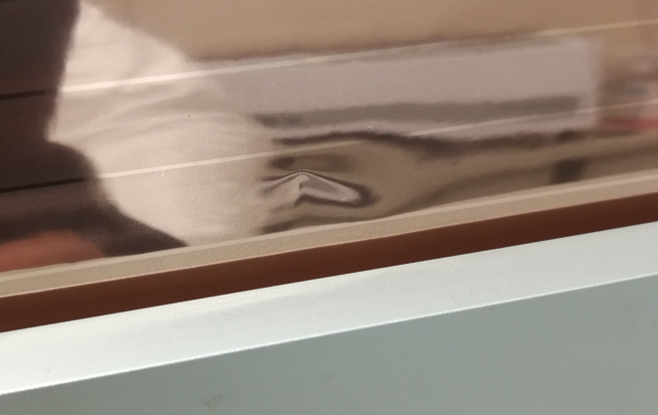
Probabilmente il test n.7 ha causato una
deformazione permanente
M. Melchiorri - INFN FE

Slide 4
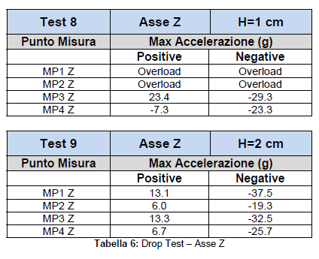
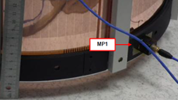
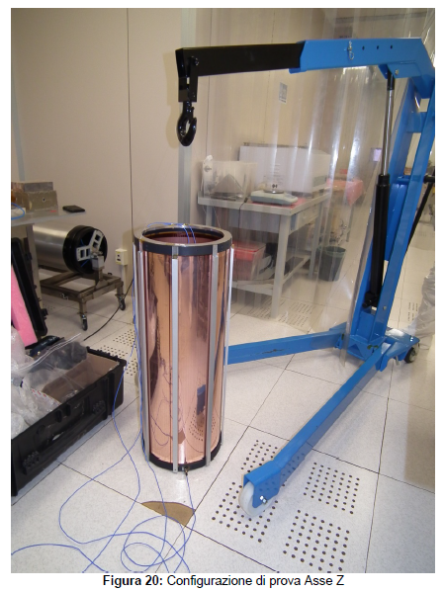
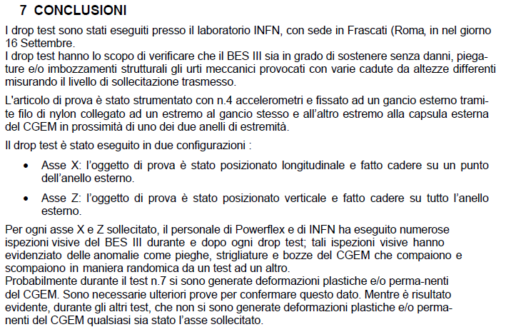
Z
M. Melchiorri - INFN FE

Slide 5
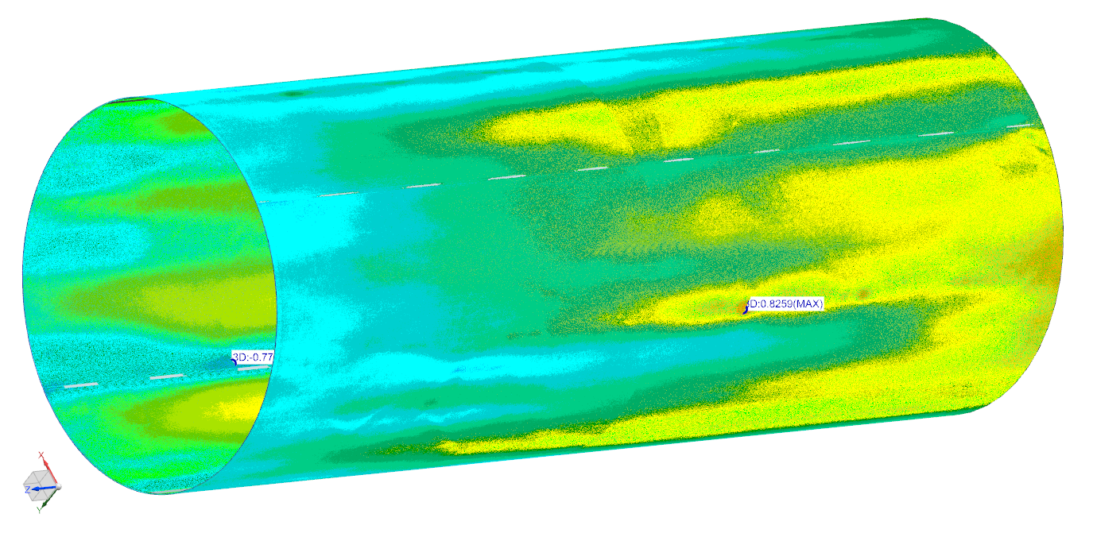
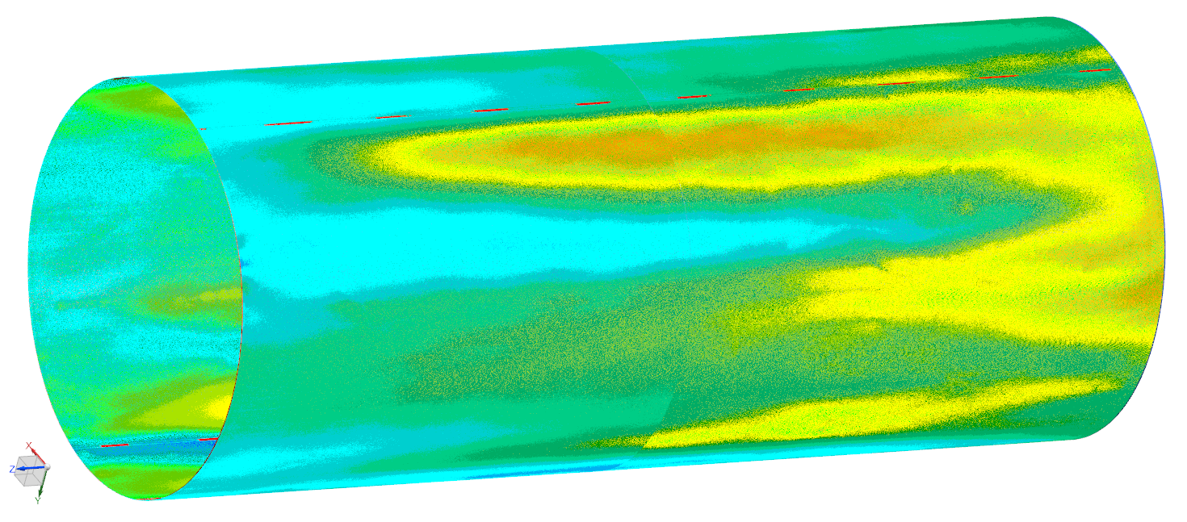
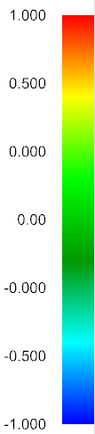
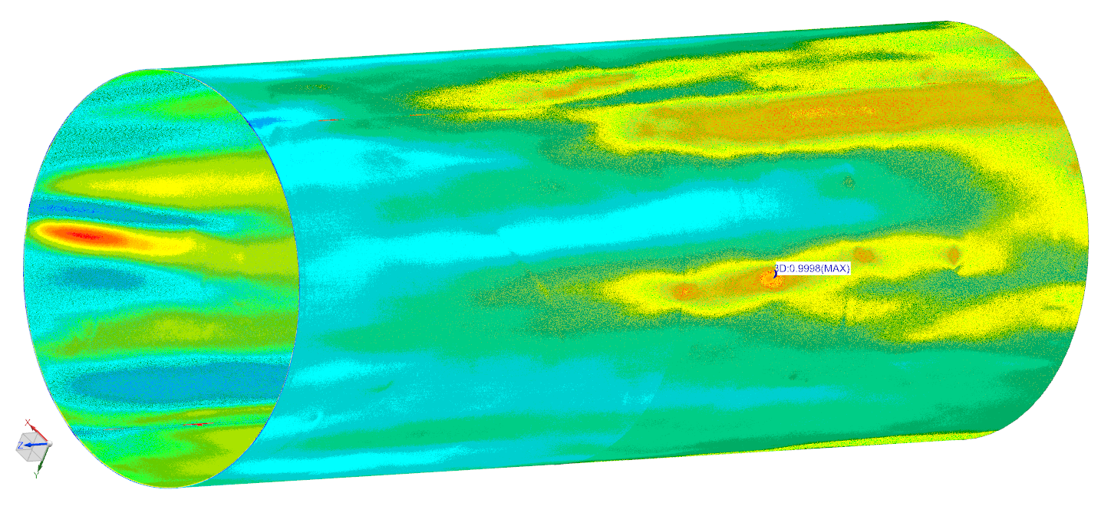
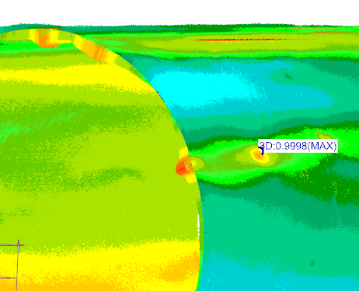
overlap
overlap
gas
out
gas out
gas
in
gas in
GEM_1
GEM_2
incidente in cr
Direzione Y negativa
overlap
gas
out
gas in
Valori positivi verso il
centro del rivelatore
GEM_3
M. Melchiorri - INFN FE

Slide 6
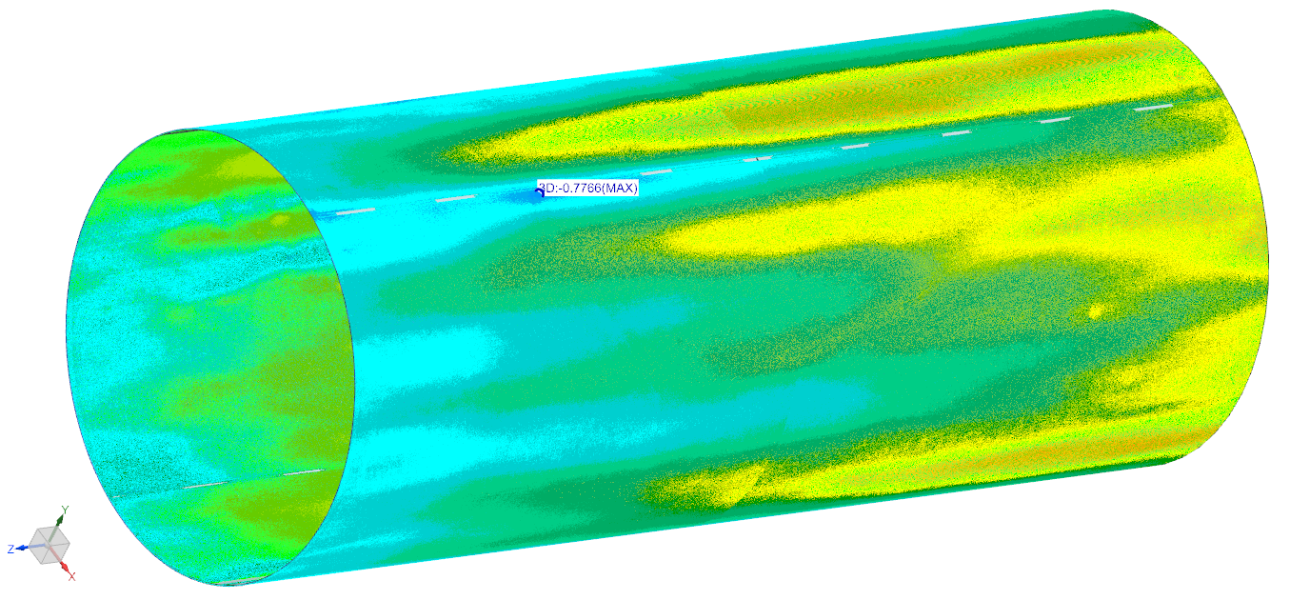
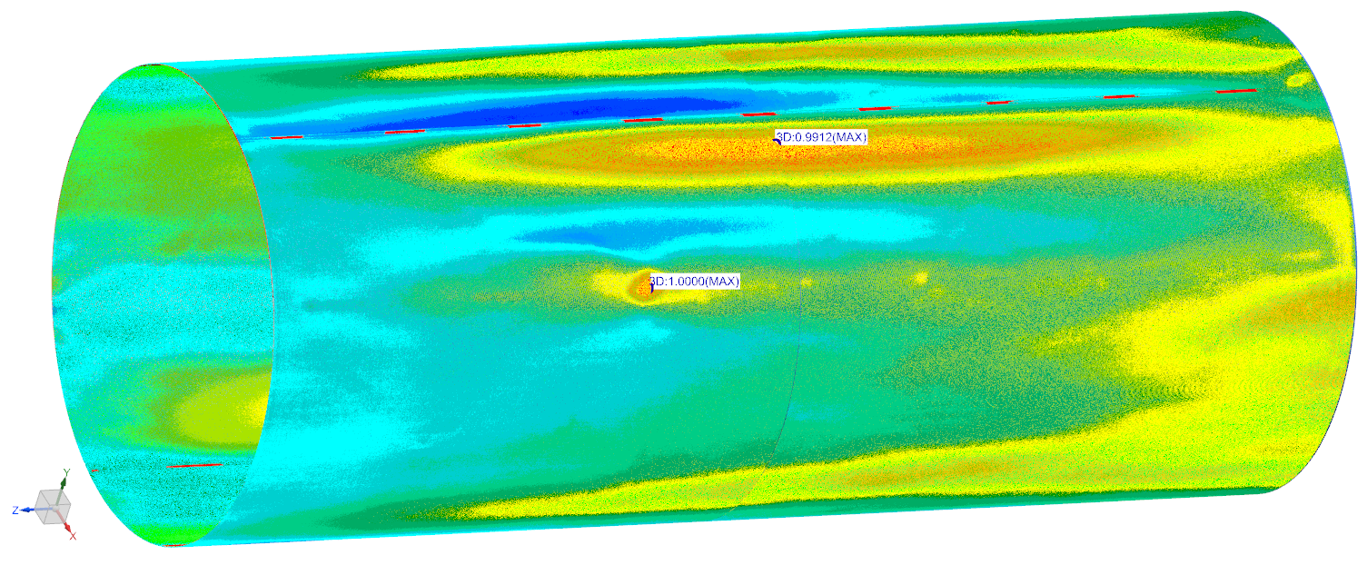
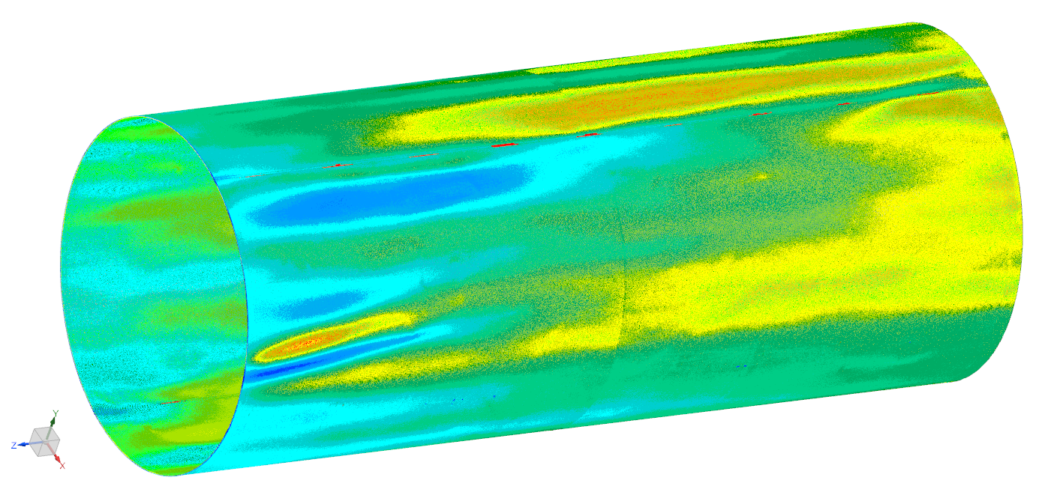
overlap
overlap
gas out
gas out
GEM_1
GEM_2
Direzione Y positiva
overlap
gas out
Valori positivi verso il
centro del rivelatore
incidente in cr
GEM_3
M. Melchiorri - INFN FE

Slide 7
M. Melchiorri - INFN FE

